Slide 1
RAPPORT D'ANALYSE QUANTITATIVE
ORCL
prix OHLCV
Période : du 2025-04-15 au 2025-10-08
Généré le 15 April 2026

Slide 2
RÉSUMÉ EXÉCUTIF
Ce fichier contient les données historiques de prix et de volume de l'action ORCL du 15 avril 2025 au 8 octobre 2025. Les données sont complètes et ne présentent aucun problème évident. Les analyses techniques et fondamentales peuvent être réalisées pour comprendre l'évolution du prix de l'action.
ACTIFS ANALYSÉS
QUALITÉ DES DONNÉES
ORCL
BONNE
ANALYSES RÉALISÉES
analyse technique • analyse fondamentale • prévision de prix

Slide 3
BLACK-SCHOLES & GREEKS — ORCL
S = 163.00 | σ = 61.6% | r = 2.0% | Modèle : Black-Scholes (1973)
Maturité
Call Prix
Put Prix
Delta C
Gamma
Vega
Theta C
1 mois
11.6805
11.4090
0.5392
0.013691
0.1868
-0.1934
3 mois
20.3186
19.5056
0.5676
0.007828
0.3205
-0.1122
6 mois
28.7941
27.1722
0.5952
0.005456
0.4467
-0.0792
1 an
40.6944
37.4668
0.6333
0.003747
0.6136
-0.0552
ATM Call (3 mois)
ATM Put (3 mois)
Prob. exercice : 44.5% | Break-even : 183.32
Prob. exercice : 55.5% | Break-even : 143.49

Slide 4
PRICING MONTE CARLO — OPTIONS EXOTIQUES — ORCL
S = 163.00 | K = 163.00 | σ = 61.6% | T = 3 mois | r = 2.0%
Type d'Option
Prix MC
vs Vanille
Réduction %
Interprétation
Call Vanille (BS)
20.3186
+0.0000
—
Référence
Call Vanille (MC)
20.2397
-0.0789
+0.39%
Erreur vs BS: 0.39%
Call Asiatique
11.7023
-8.6163
+42.41%
Moyenne lisse la vol
Call Barrière KO
0.3241
-19.9945
-98.41%
KO: 58.2% paths
Call Lookback
41.9332
+21.6146
+106.38%
Prix max garanti
Digital Call
0.4416
-19.8770
—
Prob ITM: 44.4%

Slide 5
MODÈLE DE HESTON — VOLATILITÉ STOCHASTIQUE — ORCL
2.0000
0.3798
0.3082
-0.4085
0.3798
✓
κ Vitesse retour
θ Var. long terme
ξ Vol de Vol
ρ Corrélation
v₀ Var. initiale
Feller
COMPARAISON PRICING ATM (3 MOIS)
BLACK-SCHOLES
HESTON
20.3186
20.2562
Vol constante : 61.6%
Vol stochastique | Diff : -0.31%
POURQUOI HESTON DIFFÈRE DE BLACK-SCHOLES ?
Black-Scholes suppose une volatilité CONSTANTE — irréaliste car la volatilité réelle fluctue dans le temps.
Heston modélise la volatilité comme un processus stochastique (CIR), capturant le smile de volatilité et les régimes de marché.
Résultat : Heston price mieux les options ITM/OTM et les produits exotiques.

Slide 6
SIGNAUX DE TRADING — ORCL
SIGNAL FINAL : NEUTRE
Conviction : 50%
Pas de signal clair — rester en dehors du marché
RSI
MACD
Bollinger
MA Crossover (20/50)
Momentum (20j)
Mean Reversion (Z-score 60j)
NEUTRE
ACHETER
VENDRE
VENDRE
ACHETER
NEUTRE
50% conviction
65% conviction
15% conviction
60% conviction
90% conviction
50% conviction
RSI=65.3 → Zone neutre (30-70)
MACD au-dessus du signal et en hausse
Prix au-dessus de la bande haute → retour à la moyenne probable
SMA20 (146.95) < SMA50 (149.85) → Tendance baissière
Momentum fort : +5.7% sur 20j
Z-score=0.74 → Prix proche de la moyenne
🟢 Score Achat : 26.5%
🔴 Score Vente : 14.1%
Signaux haussiers : 2
Signaux baissiers : 2
⚠ Ces signaux sont indicatifs et basés sur l'analyse technique. Ils ne constituent pas un conseil en investissement.

Slide 7
MÉTRIQUES QUANTITATIVES — ORCL
22.92%
38.51%
61.63%
0.592
Rendement Total
Rendement Ann.
Volatilité Ann.
Sharpe Ratio
1.176
-58.25%
-5.31%
-6.45%
Sortino Ratio
Max Drawdown
VaR 95%
CVaR 95%
51.8%
-0.085
3.343
29.122
Win Rate
Beta
Skewness
Kurtosis

Slide 8
ANALYSE & COMMENTAIRES IA
L'actif financier en question affiche une performance globale solide, avec un rendement total de 22,92% et un rendement annualisé de 38,51% sur la période considérée. Cependant, ce rendement est accompagné d'une volatilité annualisée élevée de 61,63%, ce qui suggère un ratio risque/rendement mitigé, comme le reflète un Sharpe Ratio de 0,59. Les points forts de cet actif incluent une forte asymétrie positive de la distribution des rendements, avec une skewness de 3,34, tandis que les points faibles sont représentés par un maximum de drawdown de -58,25% et une valeur à risque (VaR) à 95% de -5,31%. En conclusion, cet actif financier présente une qualité moyenne, avec des rendements attractifs mais une volatilité et un risque de perte élevés, ce qui nécessite une gestion prudente et une diversification appropriée.
SHARPE RATIO
DRAWDOWN MAX
WIN RATE
Faible
Élevé
Moyen

Slide 9
STRESS TESTING — ORCL
Pire scénario : -92.4% | Crise la plus impactante : Crise 2008 (Subprime)
Crise
Durée
Choc Hist.
Perte Sim.
VaR Stress
Crise 2008
180j
-50.0%
-92.4%
-20.42%
COVID-19
33j
-34.0%
-75.3%
-25.02%
Crise Dot-com
929j
-49.0%
-91.1%
-14.79%
Flash Crash
1j
-9.0%
0.6%
0.64%
Crise Dette Européenne
94j
-19.0%
-67.7%
-13.70%

Slide 10
MODÈLES FACTORIELS — ORCL
CAPM
Alpha : 0.18%
Beta Marché : 1.003
R² : 0.994
alpha: Génère de l'alpha | beta: Agressif (β>1) | r_squared: Bien expliqué par le marché
FAMA-FRENCH 3 FACTEURS
Alpha : -0.15%
Beta Marché : 1.003
R² : 0.994
alpha: Sous-performance | beta_mkt: Agressif | smb: Biais Small Cap
FAMA-FRENCH 5 FACTEURS
Alpha : 0.31%
Beta Marché : 1.003
R² : 0.994
alpha: Surperformance | beta_mkt: Agressif | smb: Biais Small Cap

Slide 11
MONTE CARLO — ORCL
163.00
192.55
18.1%
59.4%
Prix Actuel
Prix Médian (1an)
Rendement Médian
Probabilité Hausse
54.0%
36.0%
70.41
61.6%
Prob. +10%
Prob. -10%
VaR 95% MC
Volatilité Ann.
Basé sur 500 simulations sur 252 jours — Modèle GBM (Geometric Brownian Motion)

Slide 12
BACKTESTING — ORCL
Stratégie
Rendement
Volatilité
Sharpe
Drawdown
Win Rate
Buy & Hold
22.9%
61.6%
0.592
-58.2%
51.8%
Momentum (20j)
-33.2%
60.5%
-0.372
-59.6%
46.6%
Mean Reversion
5.4%
60.5%
0.337
-41.9%
44.2%
MA Crossover (20/50)
-24.7%
57.8%
-0.205
-52.8%
41.8%
★ Meilleur Sharpe Ratio | Les performances passées ne garantissent pas les résultats futurs

Slide 13
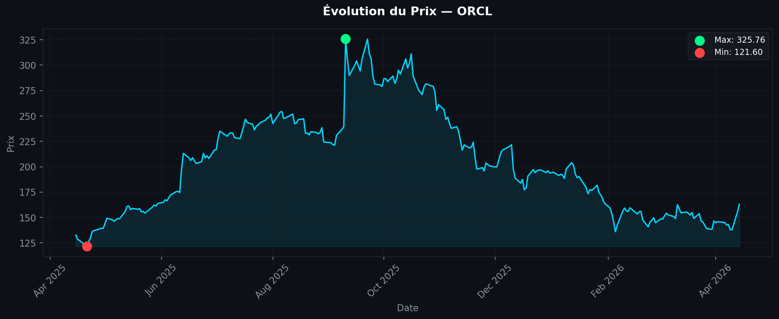
ÉVOLUTION HISTORIQUE DES PRIX — ORCL

Slide 14
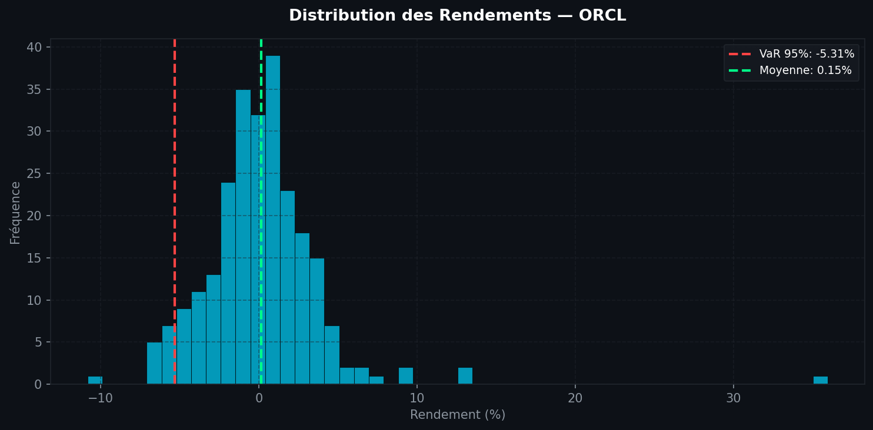
DISTRIBUTION DES RENDEMENTS — ORCL

Slide 15
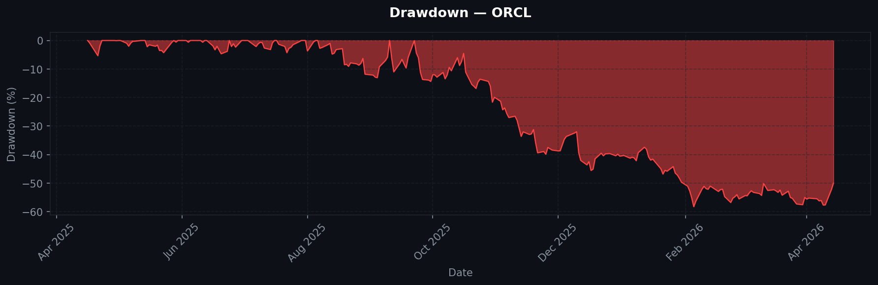
ANALYSE DU DRAWDOWN — ORCL

Slide 16
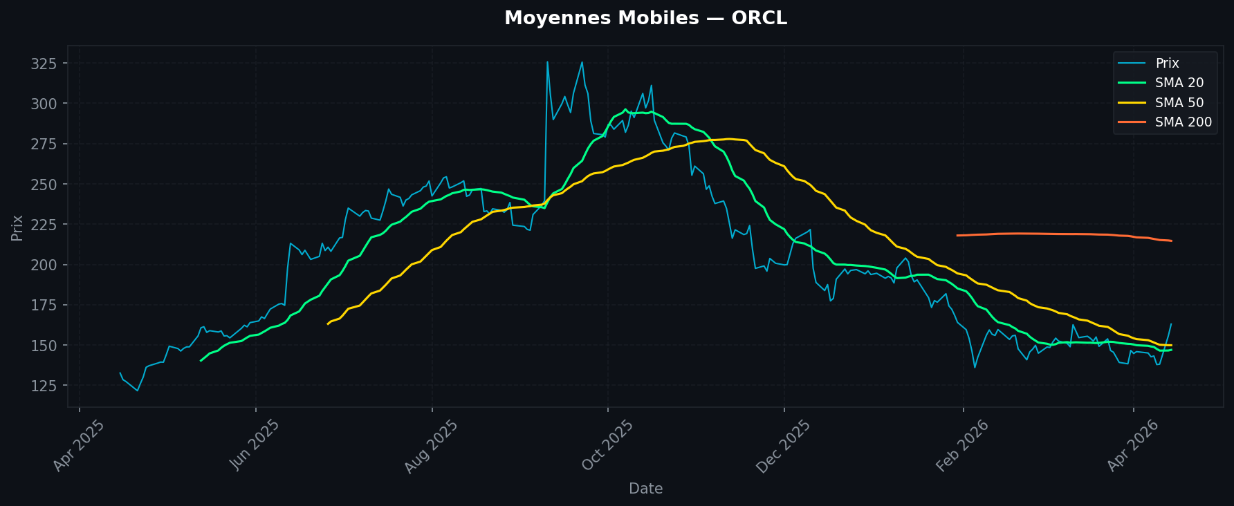
MOYENNES MOBILES — ORCL

Slide 17
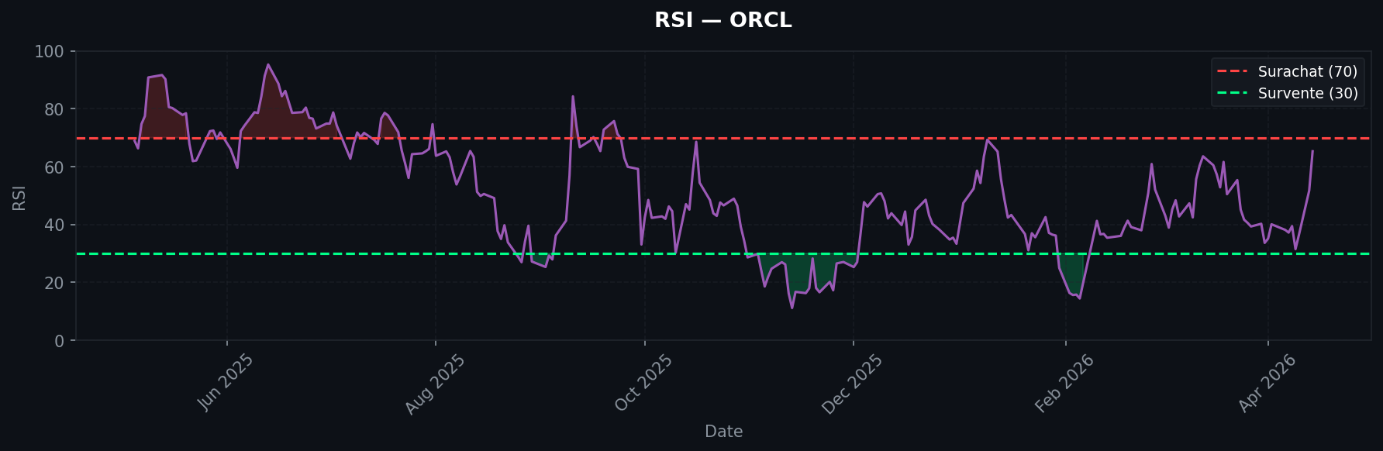
RSI — RELATIVE STRENGTH INDEX — ORCL

Slide 18
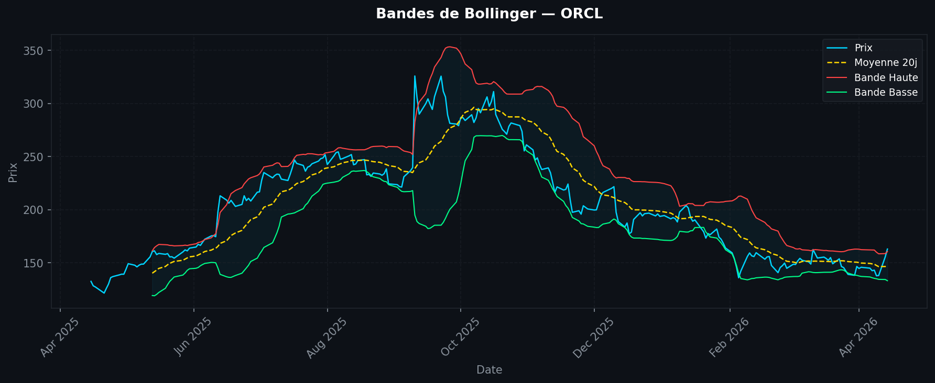
BANDES DE BOLLINGER — ORCL

Slide 19
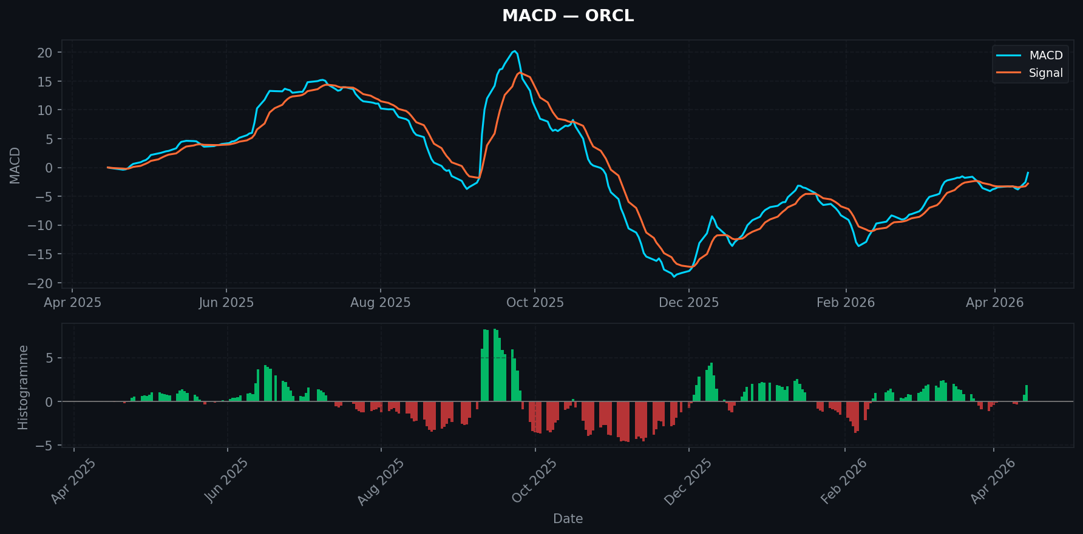
MACD — ORCL

Slide 20
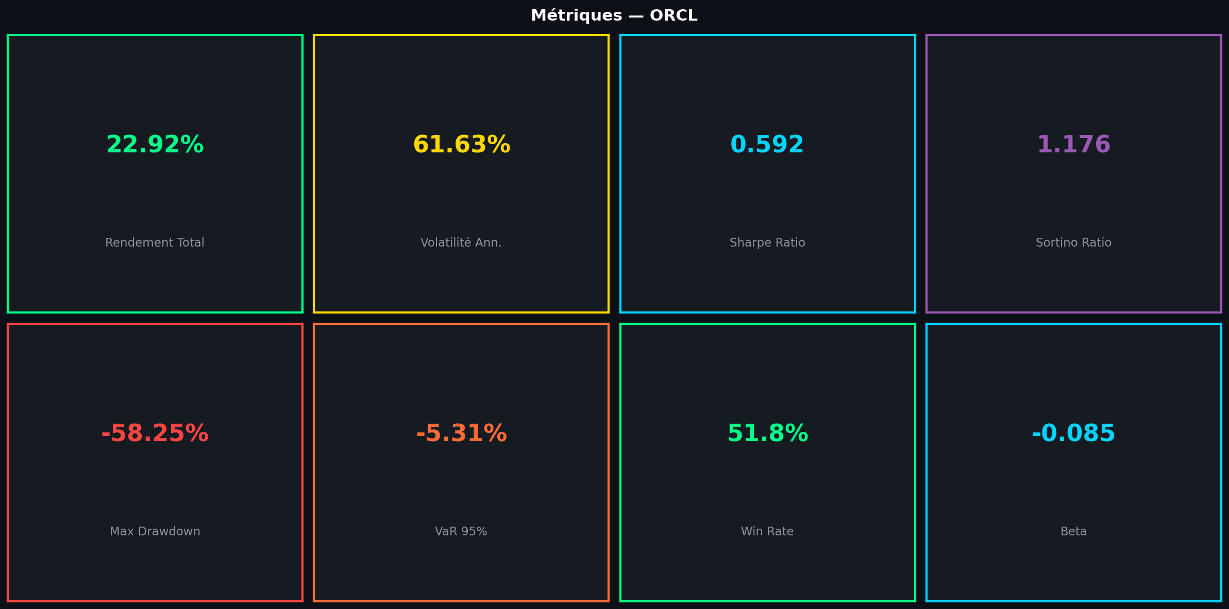
TABLEAU DE BORD DES MÉTRIQUES — ORCL

Slide 21
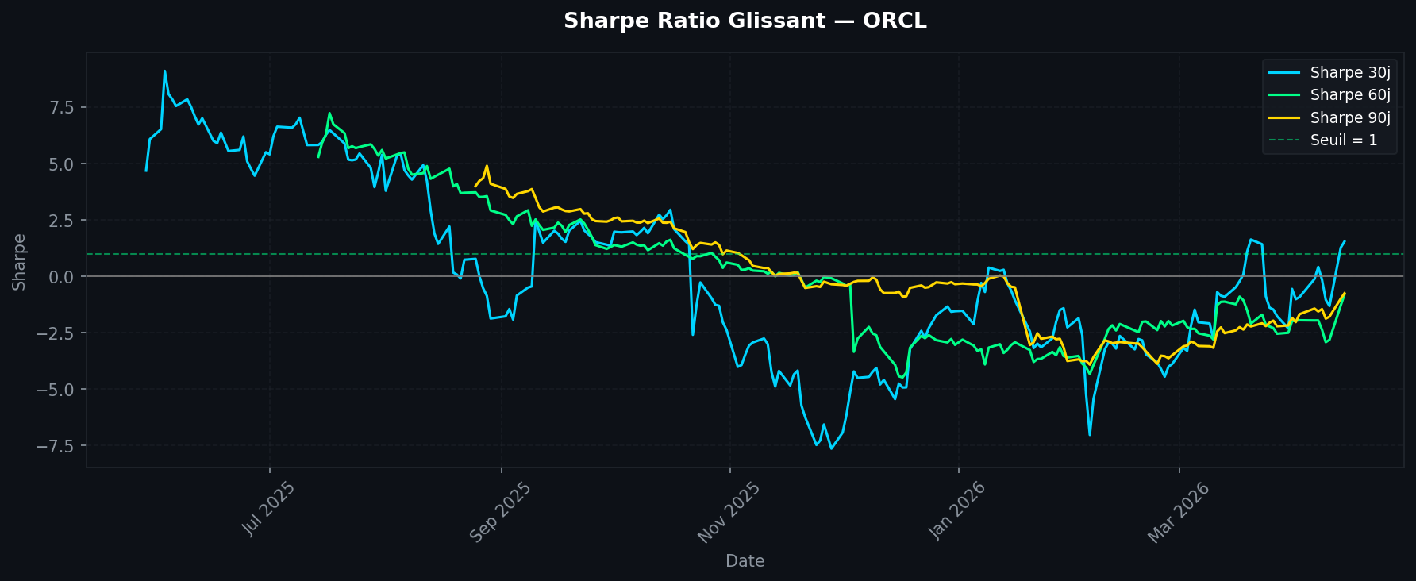
SHARPE RATIO GLISSANT — ORCL

Slide 22
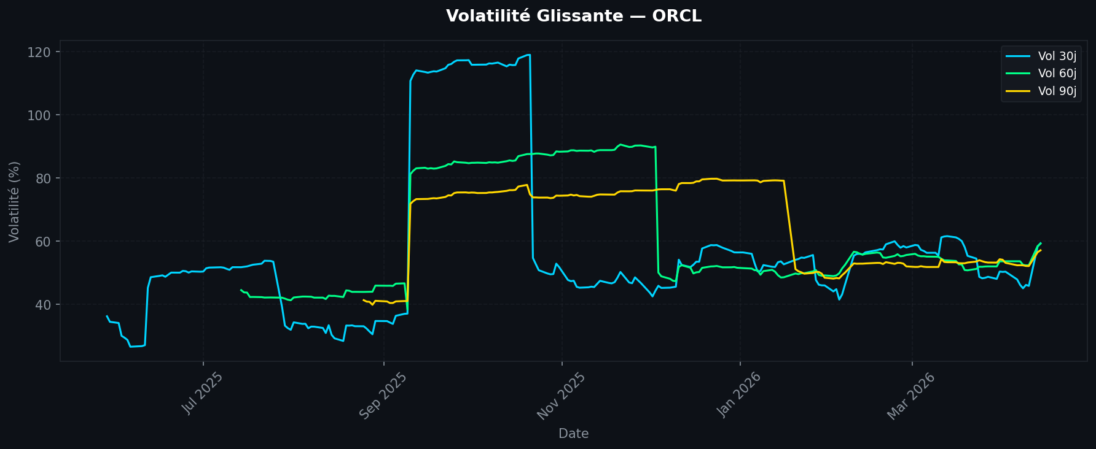
VOLATILITÉ GLISSANTE — ORCL

Slide 23
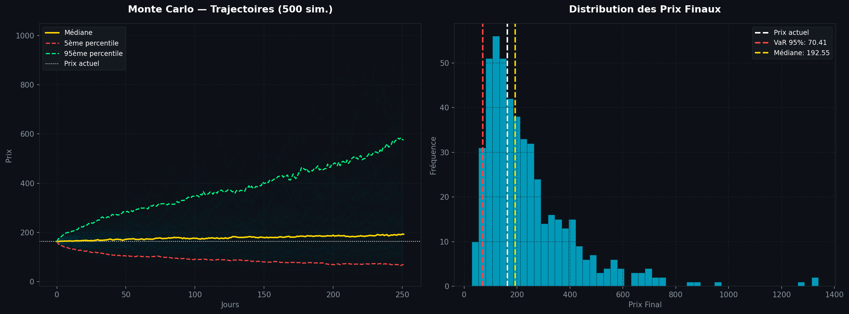
SIMULATION MONTE CARLO — ORCL

Slide 24
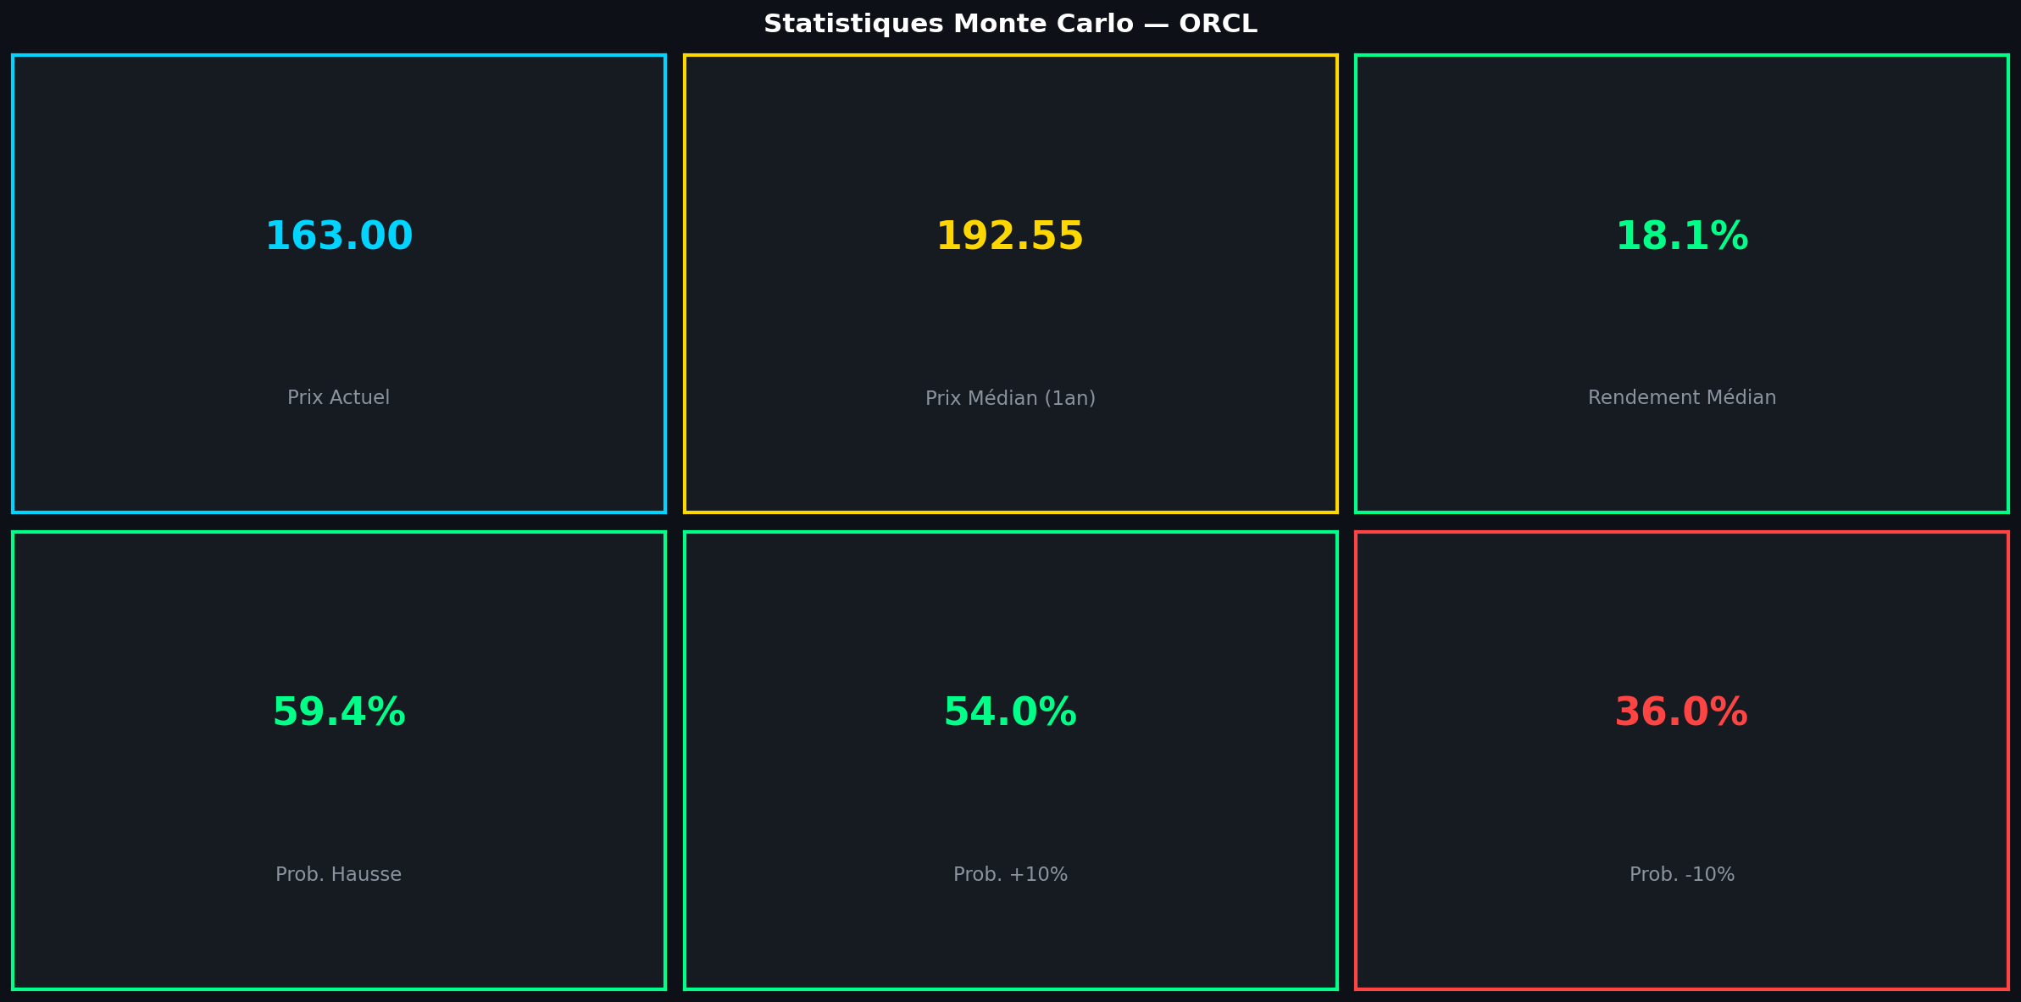
SIMULATION MONTE CARLO — ORCL

Slide 25
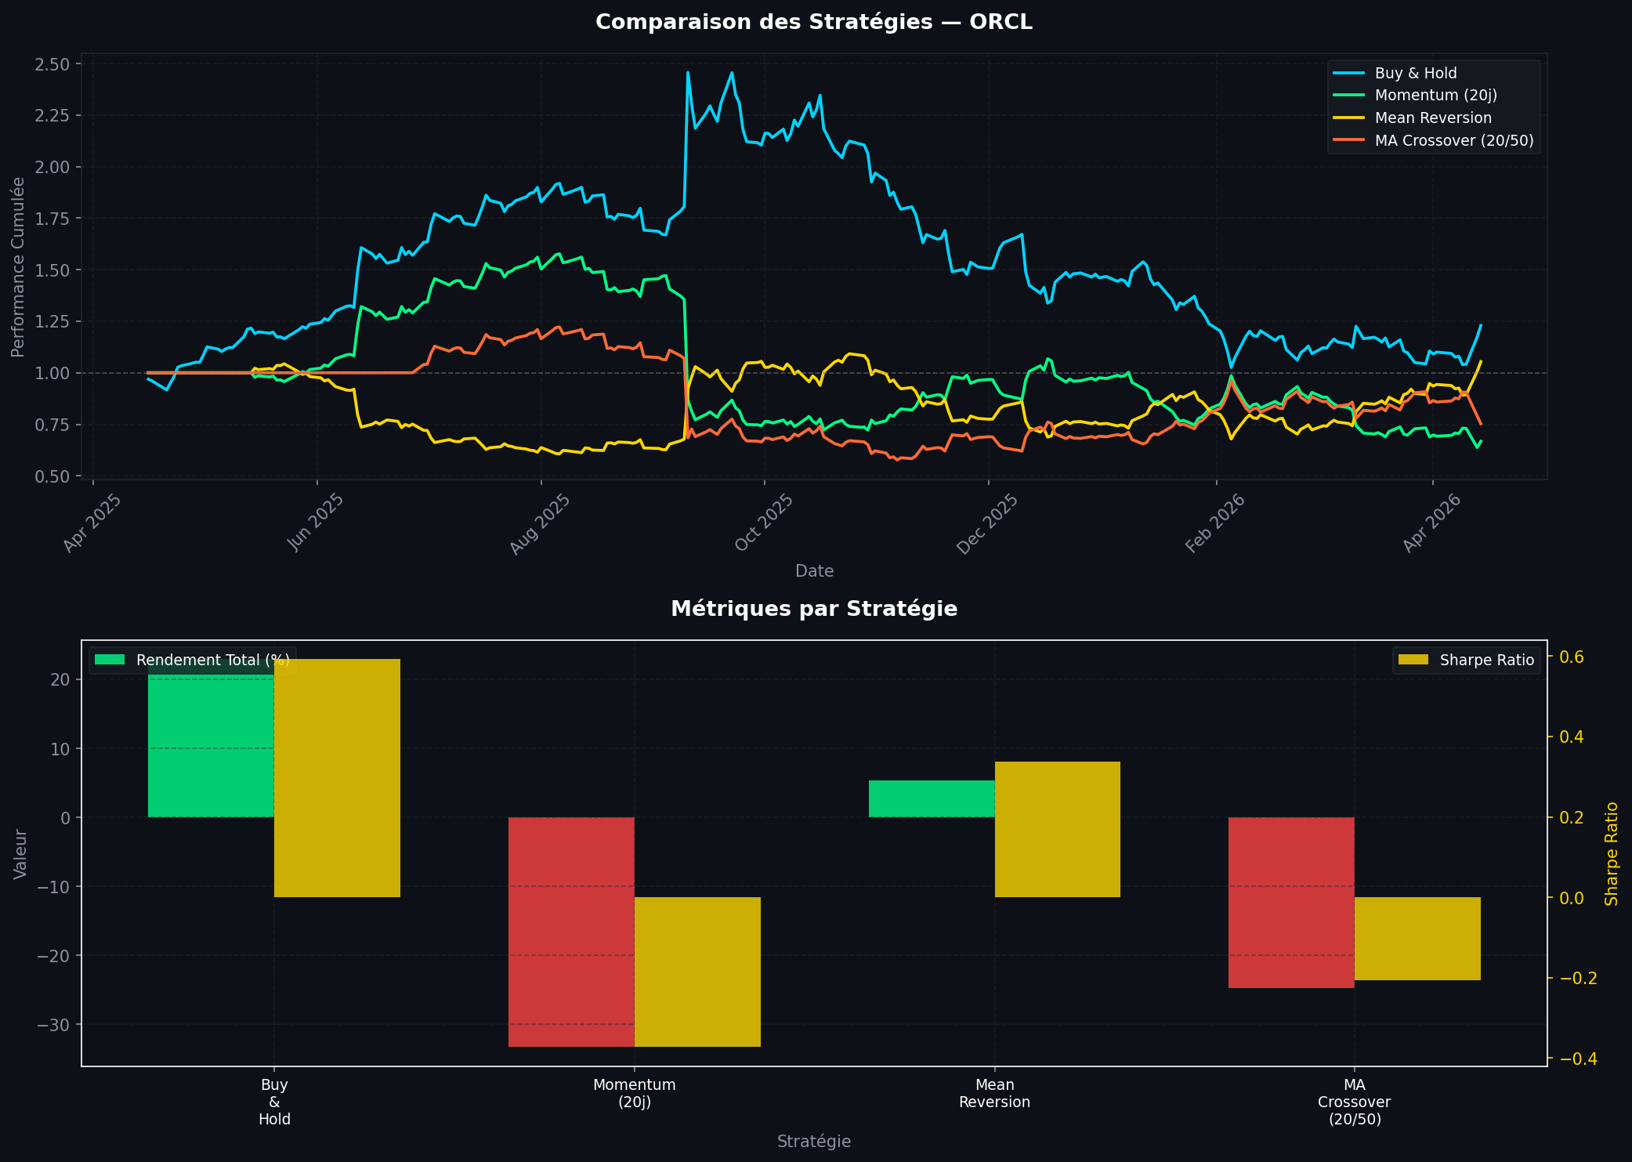
COMPARAISON DES STRATÉGIES — ORCL

Slide 26
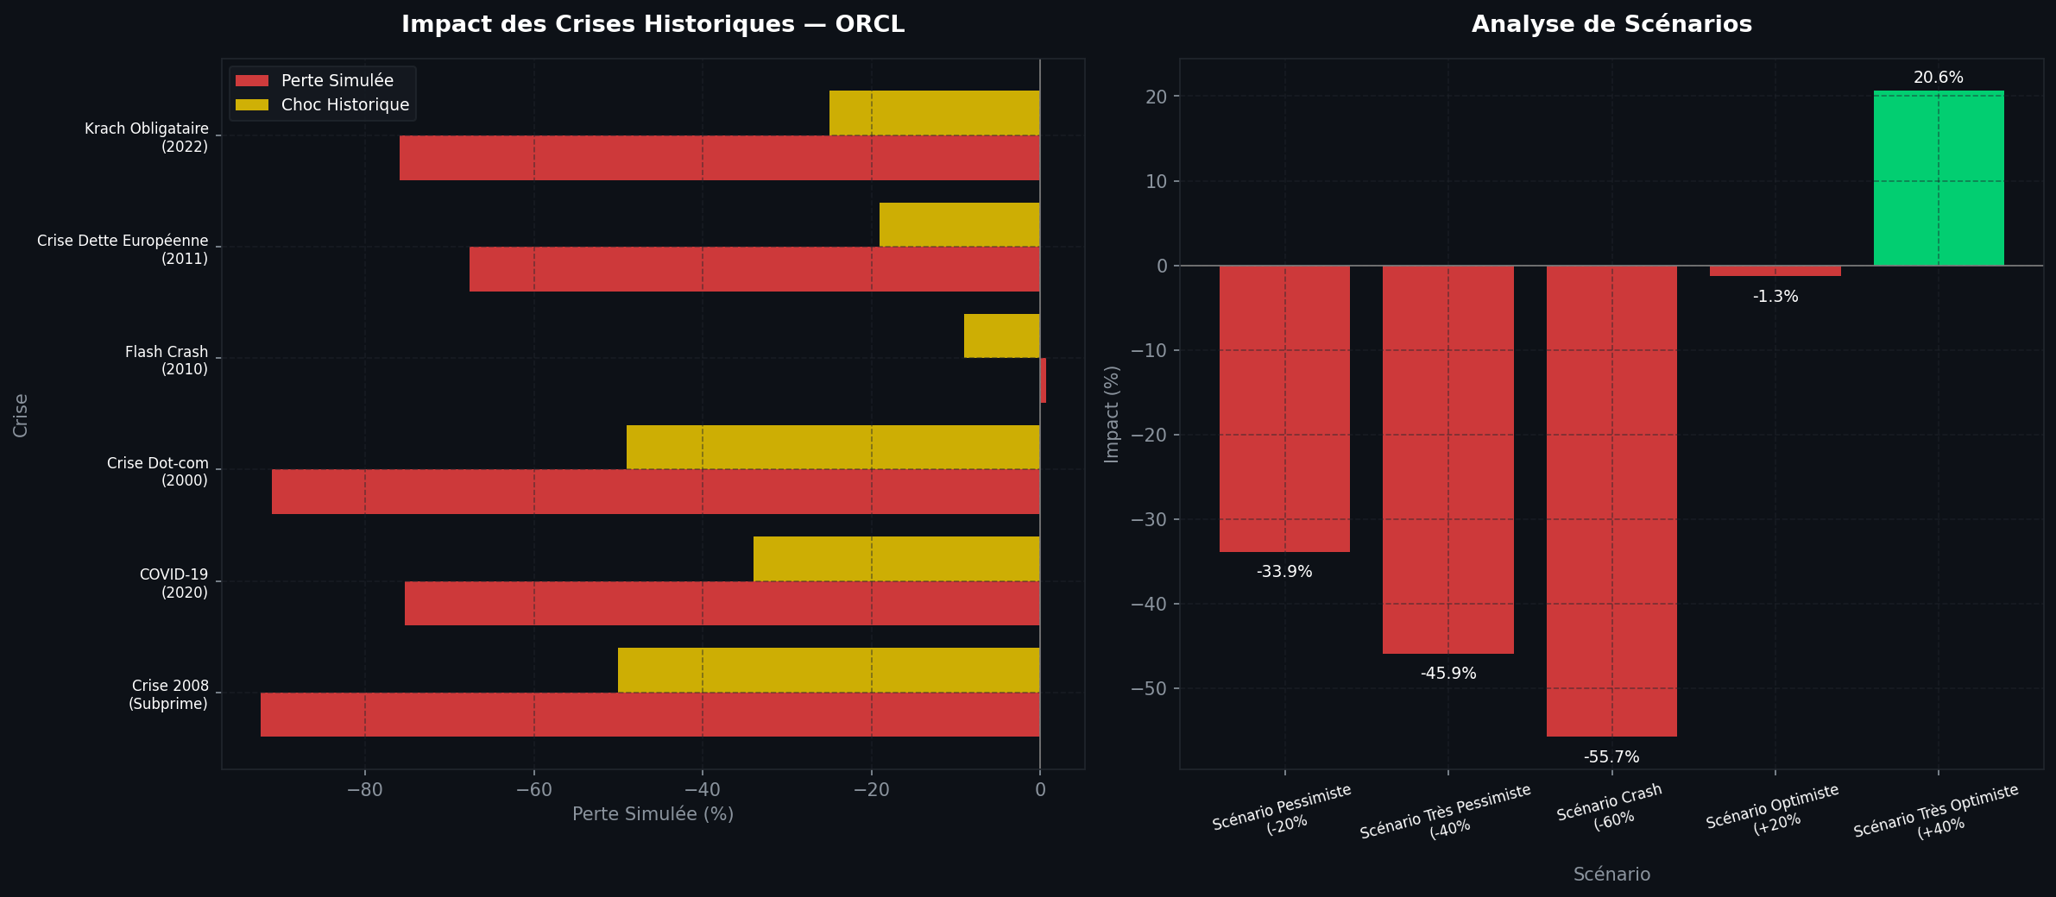
STRESS TESTING — ORCL

Slide 27
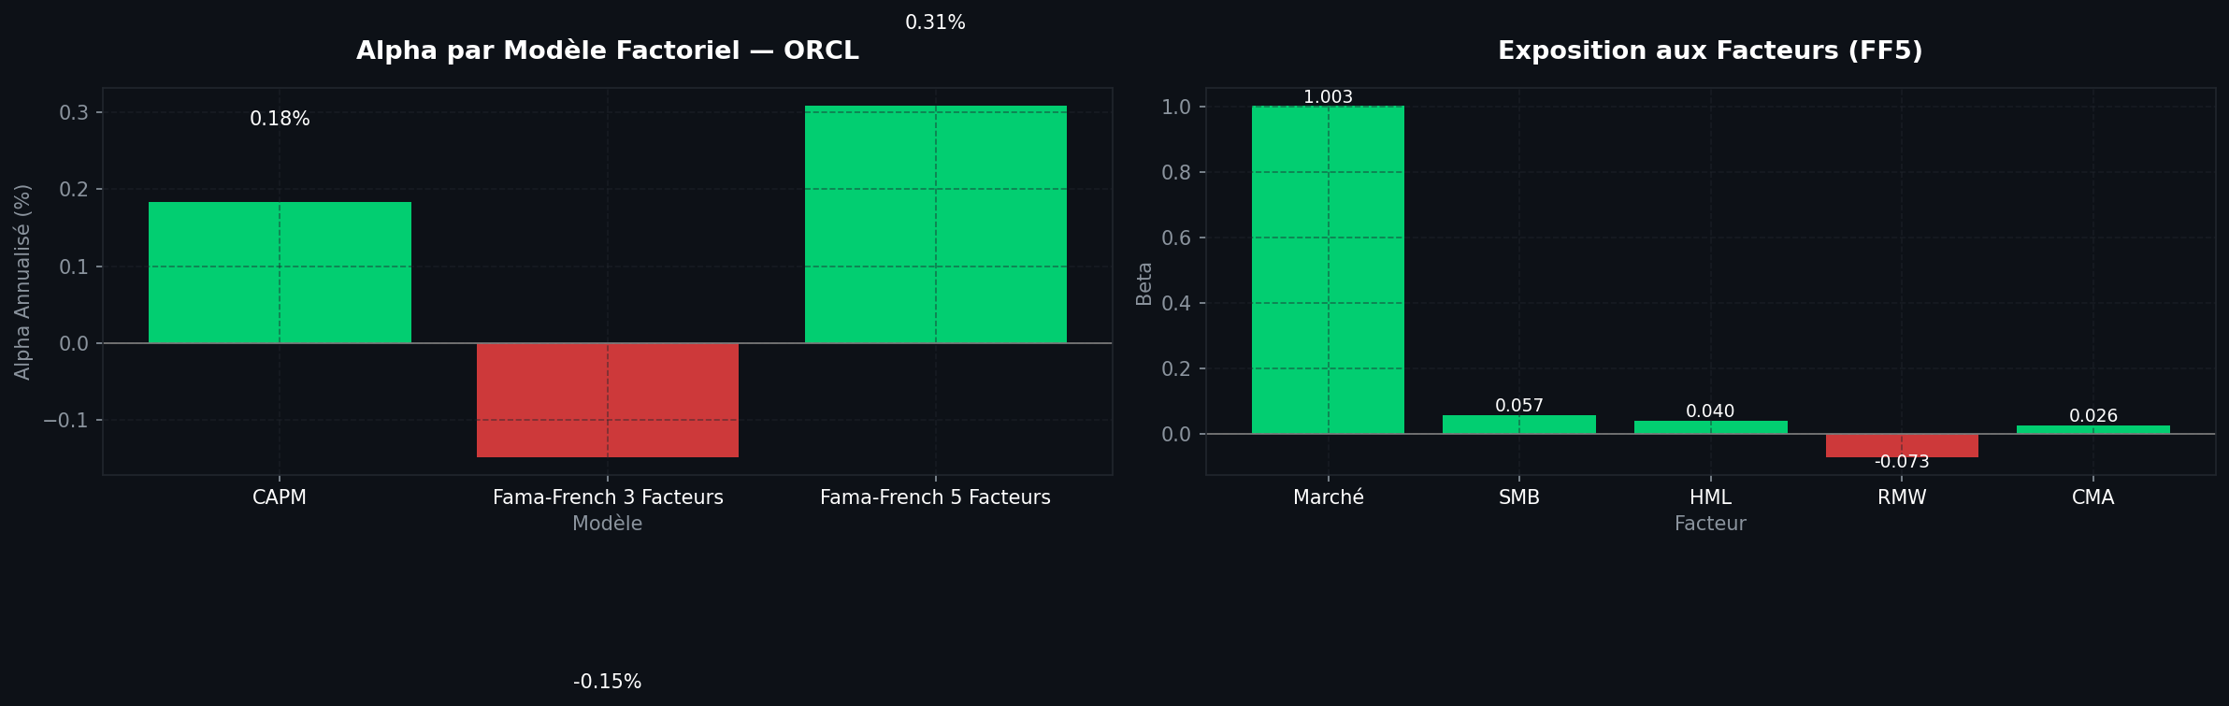
MODÈLES FACTORIELS — ORCL

Slide 28
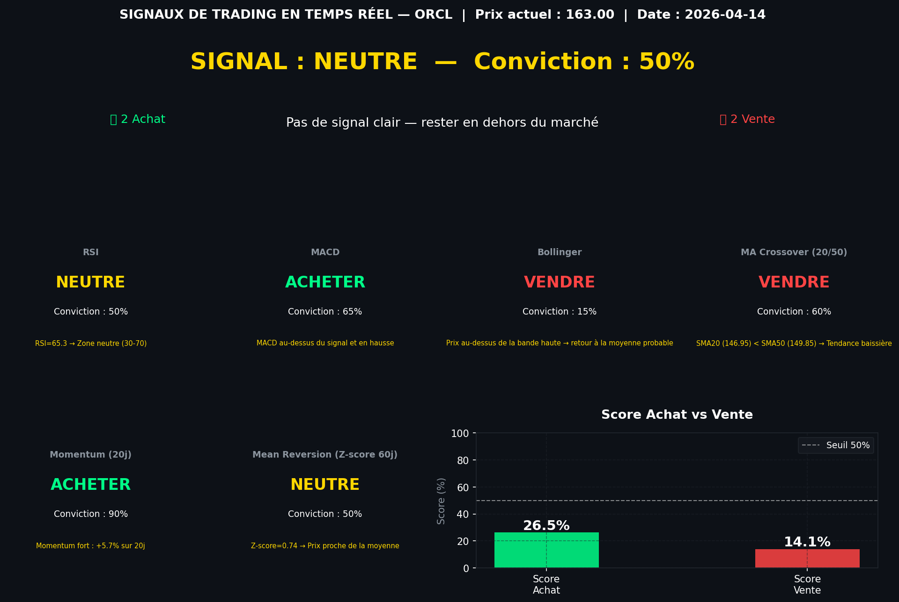
TRADING SIGNALS — ORCL

Slide 29
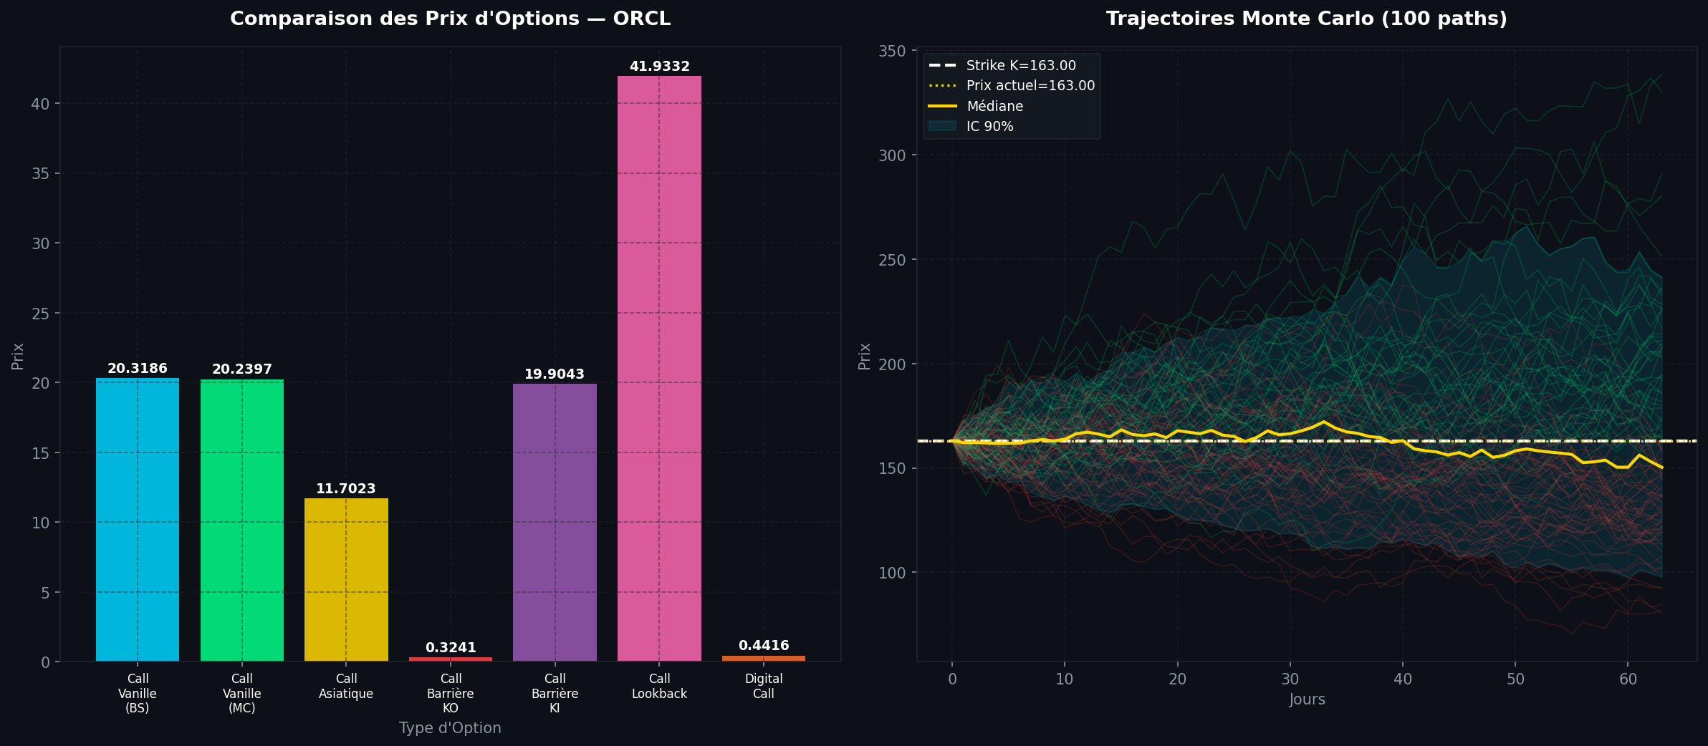
MC OPTIONS COMPARISON — ORCL

Slide 30
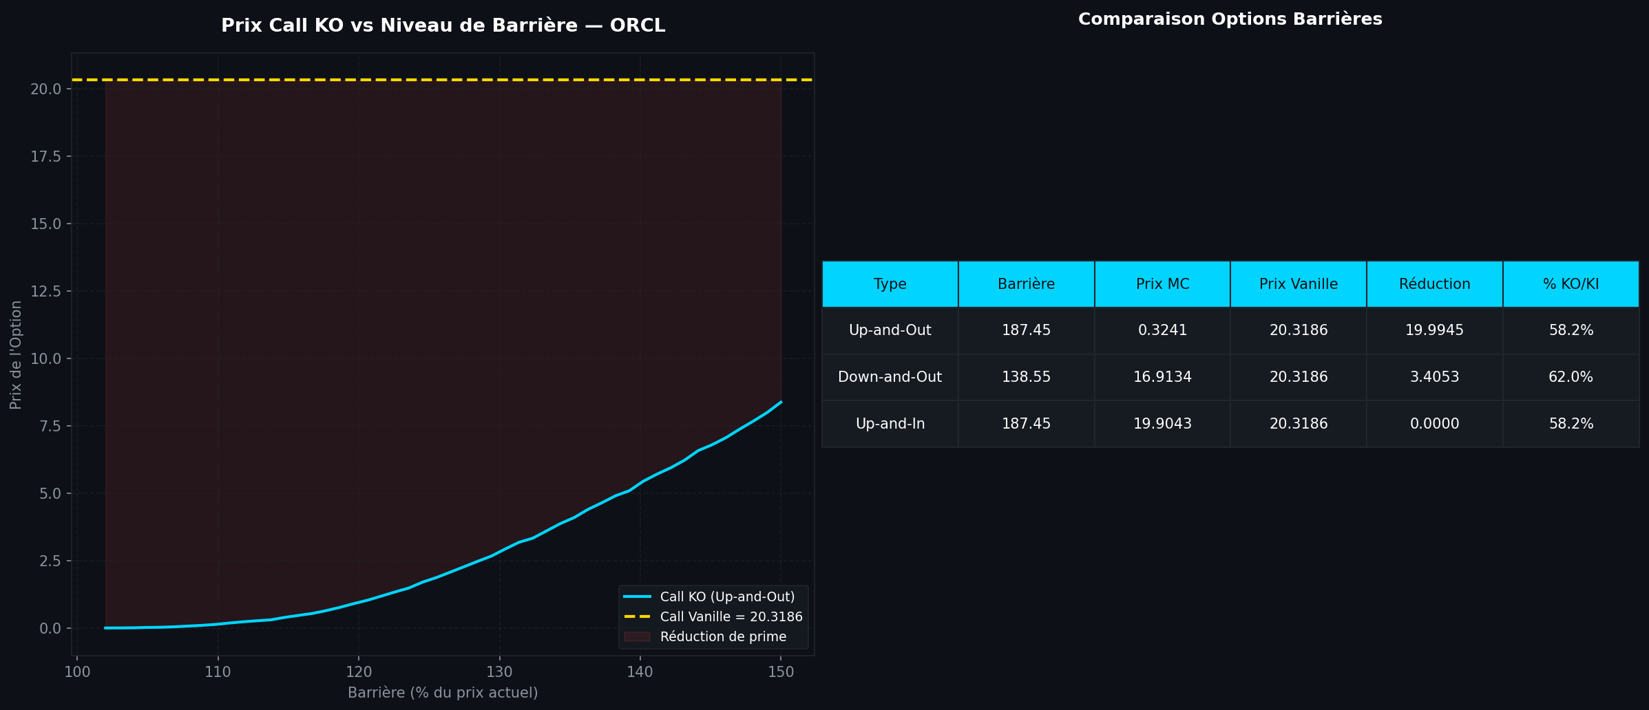
BARRIER ANALYSIS — ORCL

Slide 31
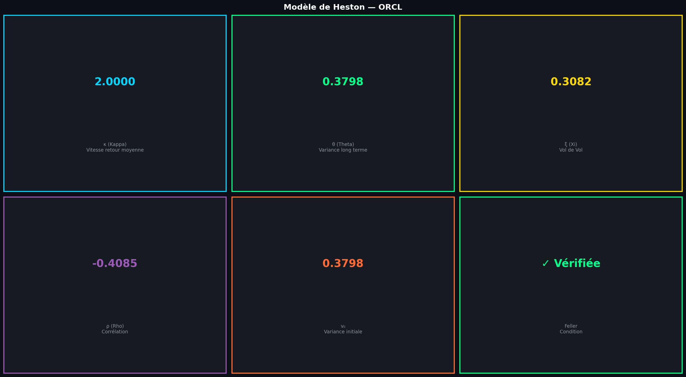
HESTON PARAMS — ORCL

Slide 32
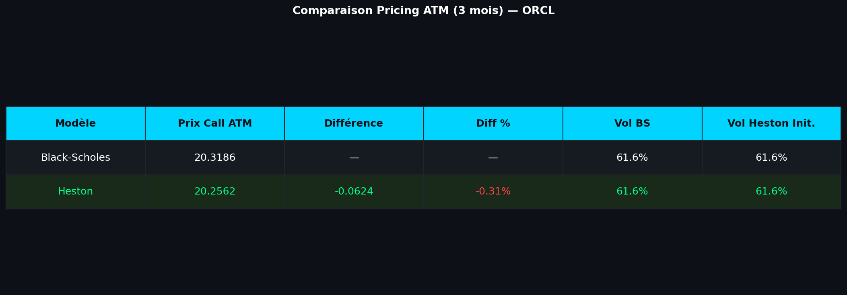
HESTON PRICING — ORCL

Slide 33
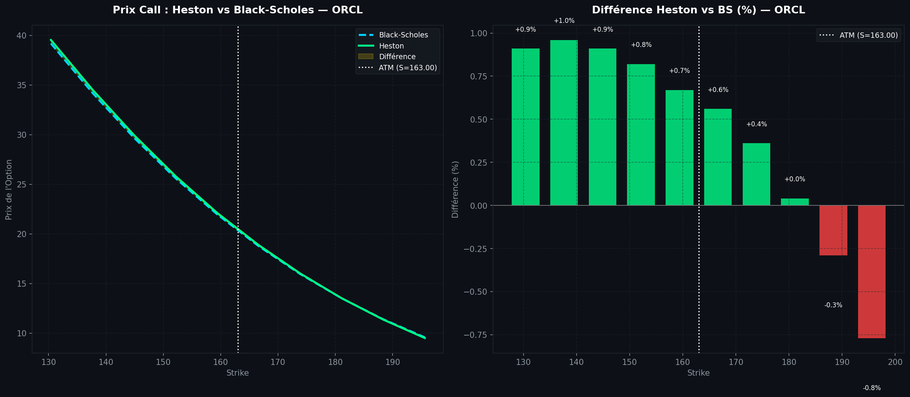
HESTON VS BS — ORCL

Slide 34
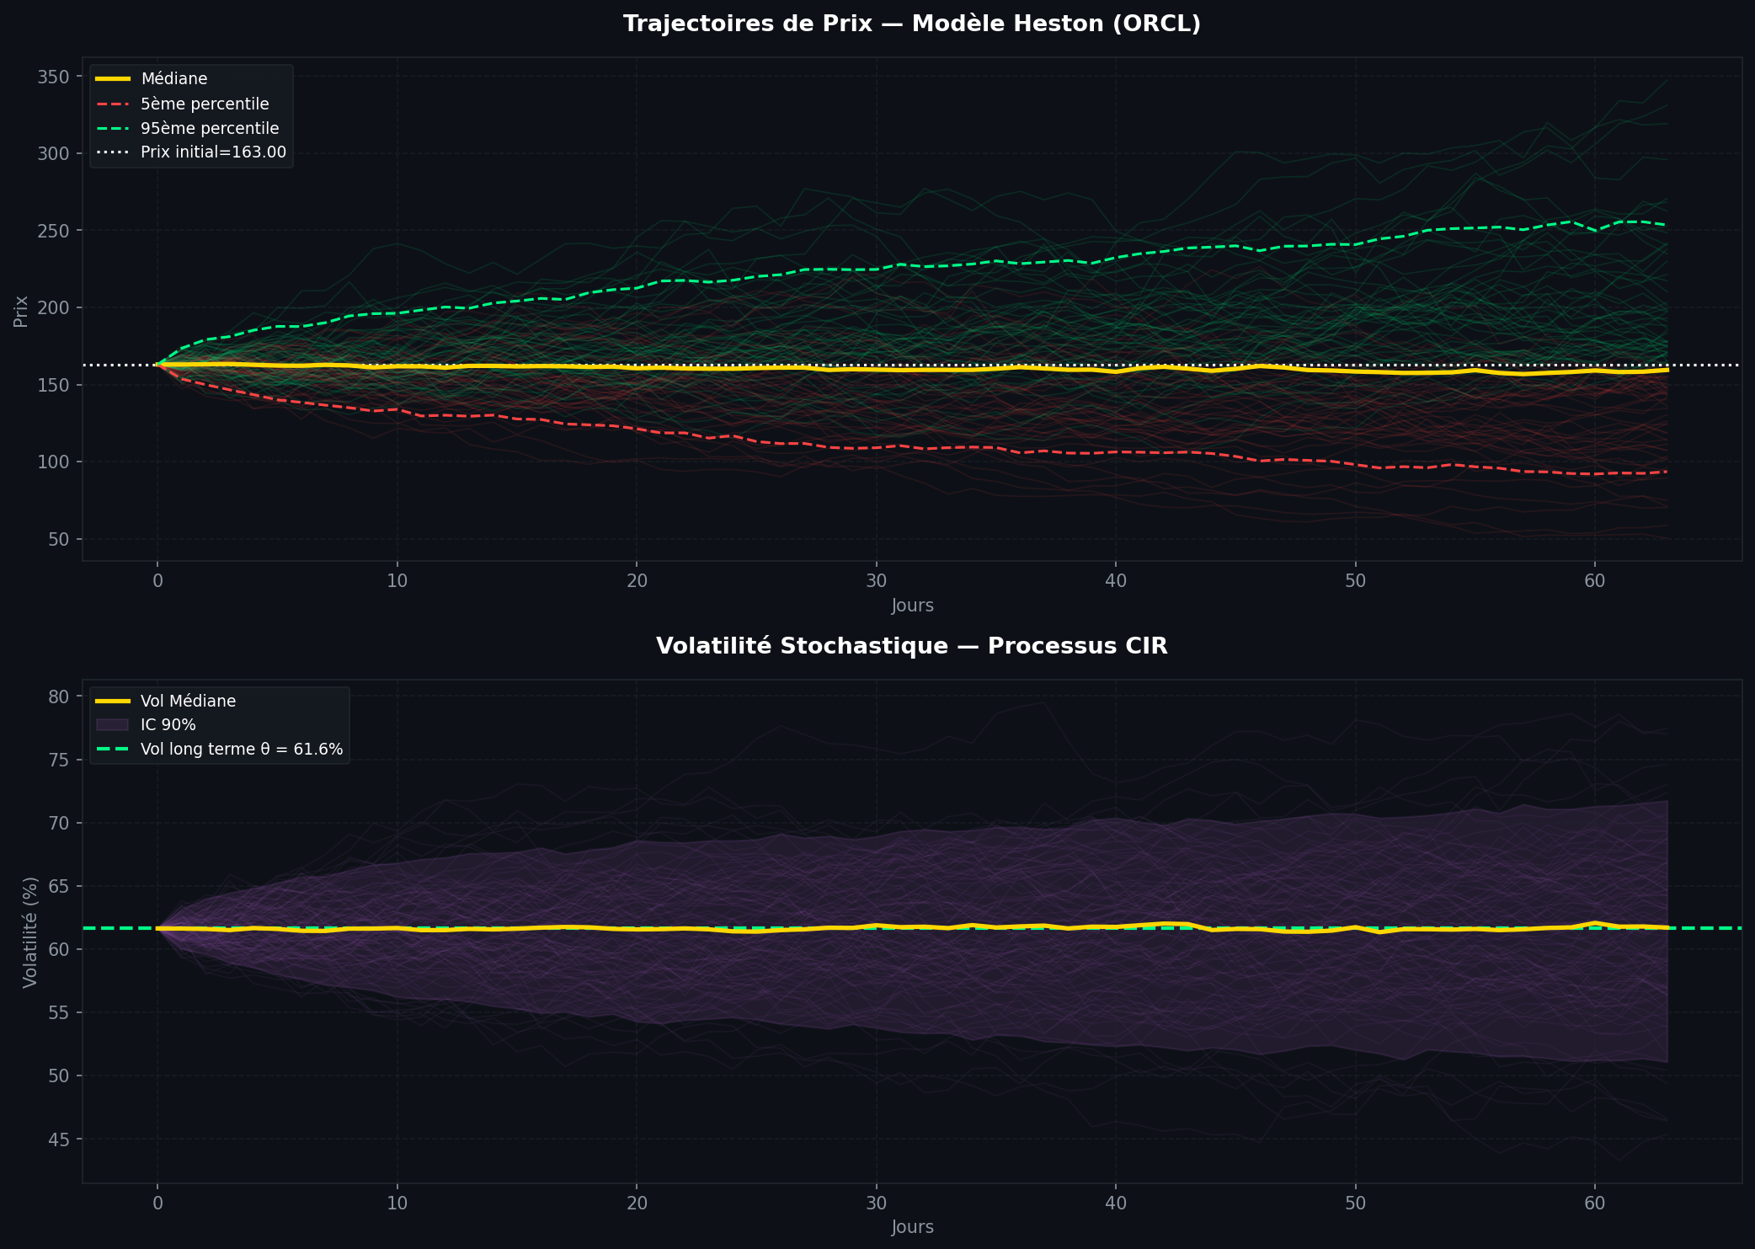
HESTON PATHS — ORCL

Slide 35
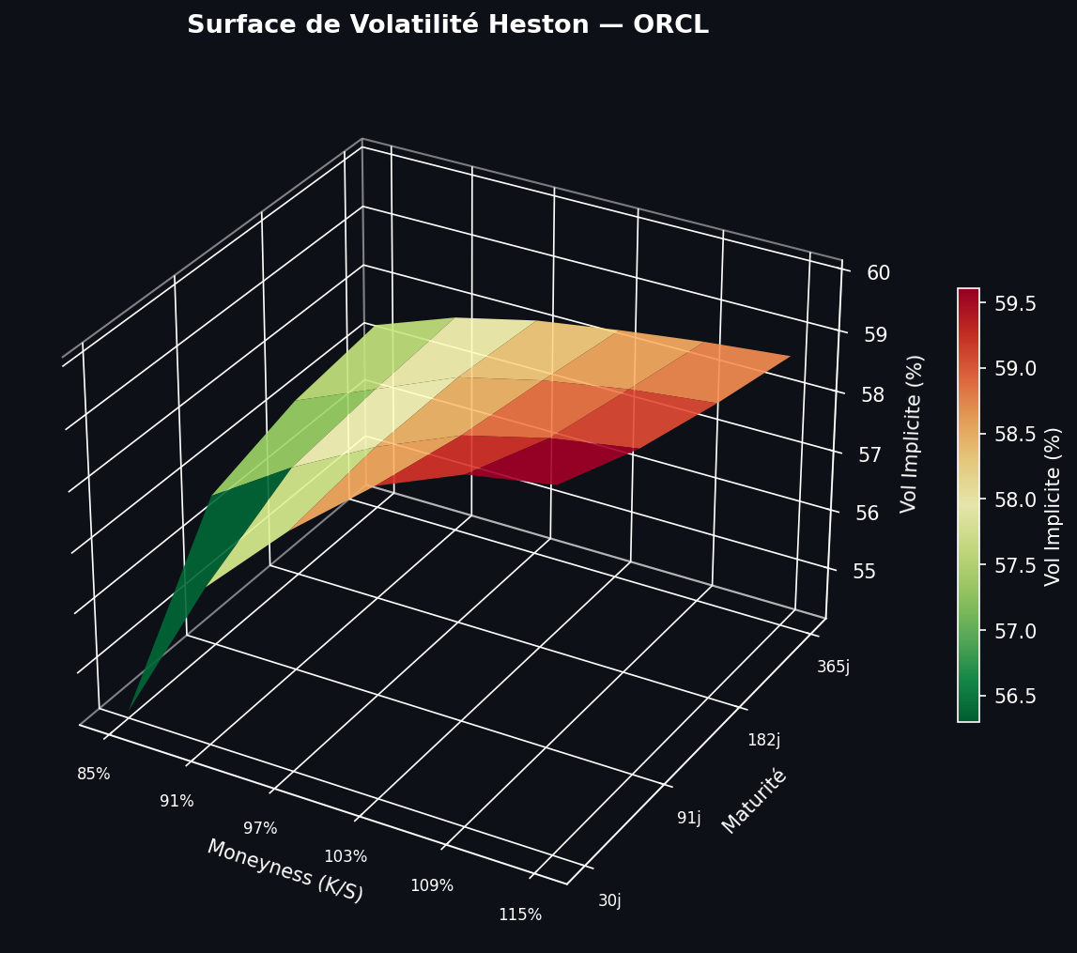
HESTON VOL SURFACE — ORCL

Slide 36
CONCLUSION
Rapport généré automatiquement par le système d'analyse quantitative
Powered by Groq AI & Python Quant Engine
15 April 2026 — 00:42

